Slide 1
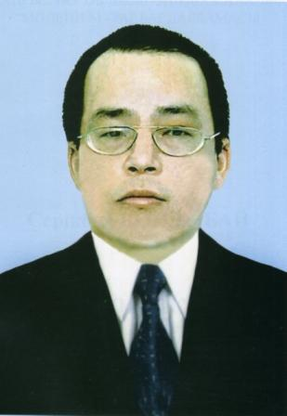
Мұнайлы ауданы
№6 жалпы білім беру орта мектебі
Тақырыбы:Серікбол Қондыбай-өлкетанушы
Орындаған:7-сынып оқушысы Джумабаева Самал
Жетекшісі:Исламгазиева Қалбике

Slide 2
Абстаркт
*Зерттеу мақсаты:
Менің таңдағаным ғылыми жобамның тақырыбы Серікбол Қондыбай-өлкетанушы.
Бұл тақырыпты зерттегендегі негізгі мақсатым Серікбол ағамыздың еңбектерін тереңінен қарай отырып,ғалымды жан-жақты танып-білу.
*Зерттеудегі міндетім:
Тақырыбымның мақсаты негізгі жоспарға сәйкес төмендегі зеттеу міндеттерімен толықтырылып,айқындалды.
1.1.Серікбол Қондыбайдың өмірі.
1.2.Серікбол Әділбекұлының жазған еңбектері.
1.3. Серікбол Қондыбай – қазақ мифологиясының зерттеушісі
*Зерттеудің жаңашылығы:
Өз жобамда мен түйген түйінім алға басып жұрт қатарына кіру керек. Басқадан кем болмау үшін біз білімді, күшті болуымыз керек.Күшті болуға бірлік керек. Ғұмырының жартысын қазақтың тарихын, мәдениетін, салт-санасын жаңғыртуға арнаған Серікбол ағамыздың еңбегін одан әрі дамытуымыз керек!

Slide 3
Абстракт
*Цель исследования-предметом моего исследовательского проекта является Серикбол Кондыбай Адилбекулы.
*Задача исследовательской работы - изучить глубокое знание и произведений Серикбола.
Основная моя исследовательская цель моей темы состояла в том, чтобы дополнить и определить следующие цели в соответствии с планом.
1.1. Жизнь Серикбола Кондыбая.
1.2. Работы Серикбола Адильбекулы.
1.3. Серикбол Кондыбай является исследователем казахской мифологии.
*Новизна исследовательской работы –в моем проекте я должен продвигать свою рекламу. Нам нужно быть сильными и знающими, чтобы мы не могли уступать другим. Нам нужно еще больше развивать работу Серикбола, который посвятил половину своей жизни модернизации казахской истории, культуры и традиций!

Slide 4
Зерттеу жұмысының мазмұны
I. Кіріспе бөлімі
II. Негізгі бөлім
1.Серікбол Қондыбайдың өмірі.
2.Серікбол Әділбекұлының жазған еңбектері.
3. Серікбол Қондыбай – қазақ мифологиясының зерттеушісі.
III. Қорытынды бөлімі
IV. Пайдаланылған әдебиеттері

Slide 5
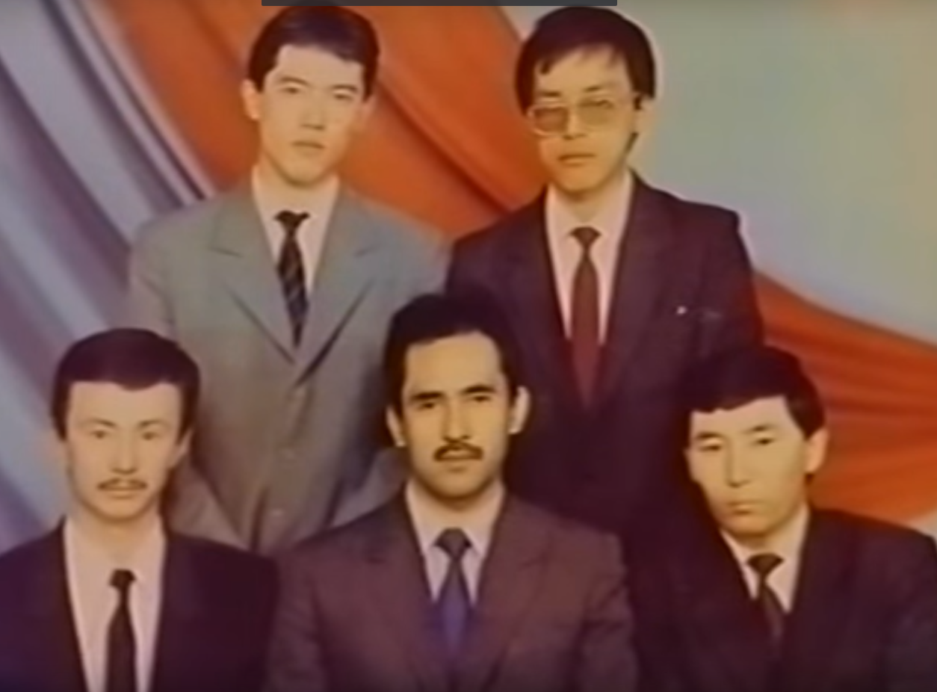
Серікбол Қондыбай (1968 – 2004) – ғұмырының жартысын қазақтың тарихын, мәдениетін, салт-санасын жаңғыртуға арнап, сүбелі үлес қосқан және түбегейлі зерттеуде зор еңбек еткен қазақтың өлкетанушы, географ, публицист, этнограф-ғалымы.

Slide 6
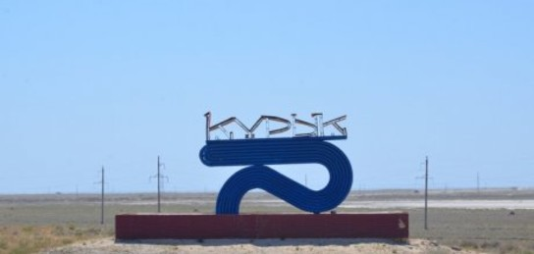
Серікбол Әділбекұлы Қондыбай Маңғыстаудың Қарақия ауданы, Құрық кентінде 1968 жылы 14 наурызда дүниеге келген

Slide 7
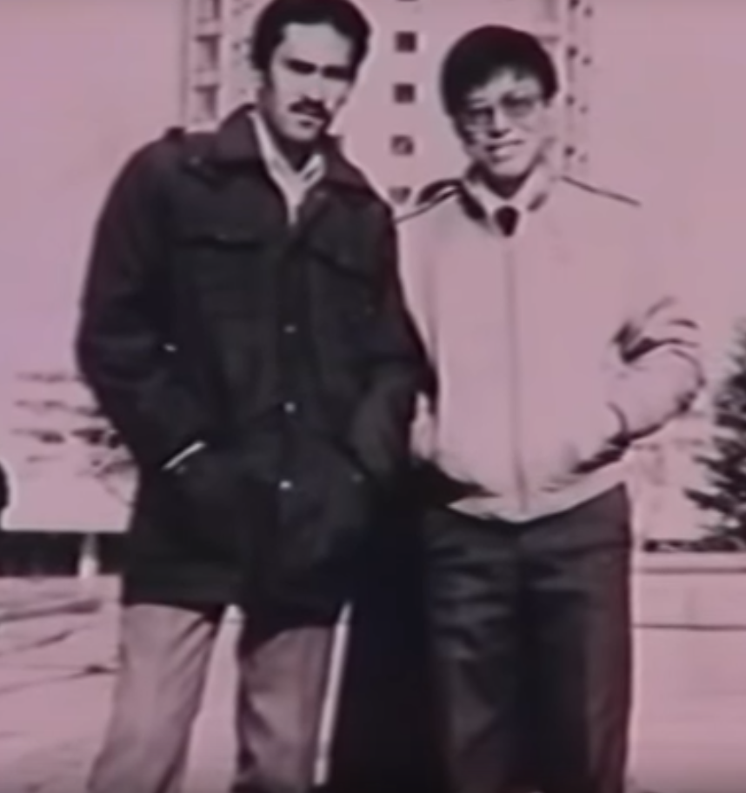
1975-1985 жылдары Маңғыстау облысы, Маңғыстау ауданы, Шетпе кентіндегі №3 мектепте білім алған. 1991 жылы Қазақ ұлттық университетін бітіріп, 1991 – 1997 жылдар аралығында Маңғыстау, Үстірт мұражай-қорығында, облыстық экология және биоресурстар басқармасында қызметкер, орта мектепте мұғалім, өлкетану, туризм, ландшафт эстетикасы мәселелері саласында зерттеу жұмыстарын жүргізді.
Қазақ Ұлттық университеті жанында

Slide 8
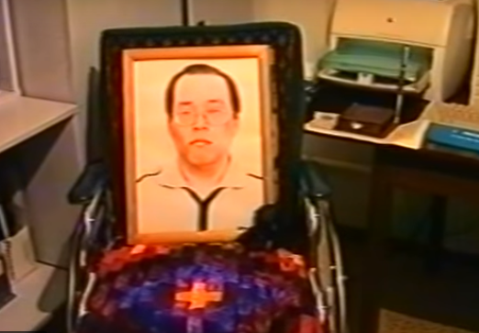
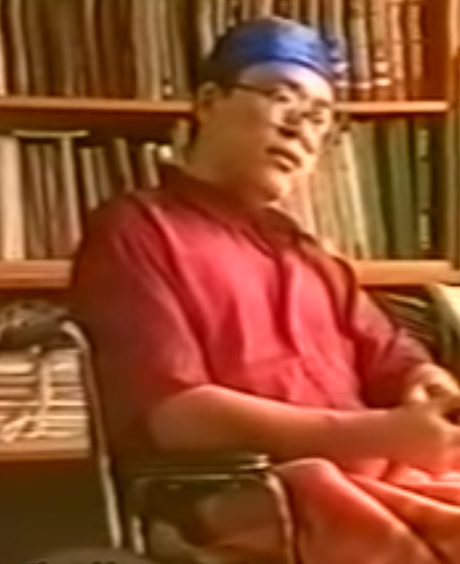
1995 жылы апатқа ұшырап, 1-ші топтағы мүгедек болды.
2004 жылы 24 тамызда 37 жасқа қараған шағында қазақ ғылымының көгіне жарқырай көтеріліп келе жатқан шағында дүниеден озды

Slide 9
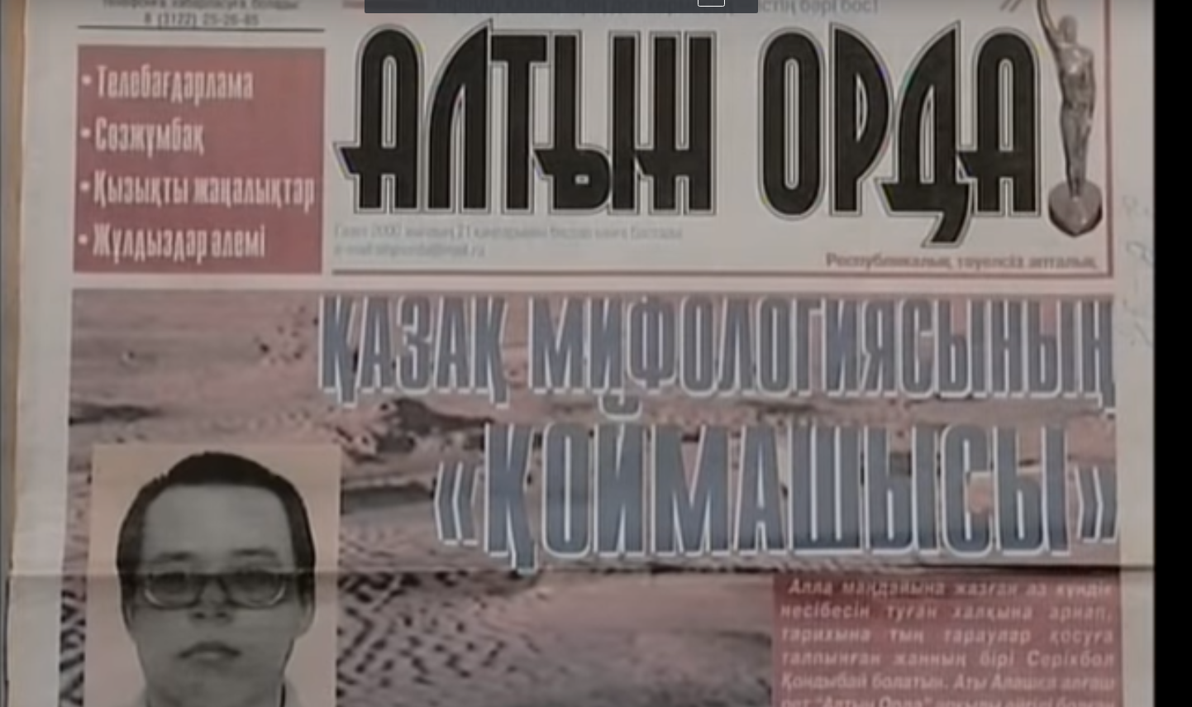
Серікбол Қондыбай – қазақ мифологиясының зерттеушісі.
Ол қазақ мифологиясының архетиптерін зерттеп, терең мәдени-танымдық және этнографиялық тұжырымдар жасады. Ғылыми қауымдастық Серікболдың осынау жүйелі ізденістерін қазақтың мәдениеттану саласындағы жаңашыл бағыт ретінде мойындады.

Slide 10
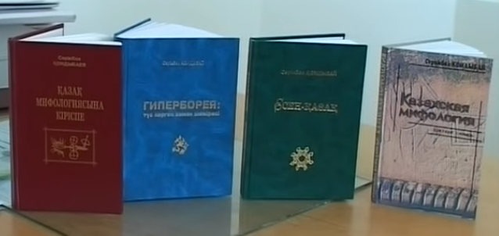
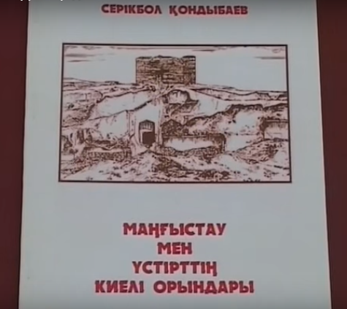
Серікбол ағамыздың жазған еңбектері

Slide 11
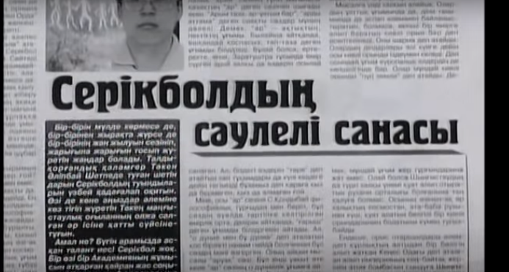
Серікболдың ғұмыры санға салса қысқа, бірақ ашып қалдырған мұрасы – ғасырлық!

Slide 12
Пайдаланылған әдебиеттер
1. Серікбол Қондыбай: Аққан жұлдыз деректі фильмі
2. kk.wikipedia.org
3. http://old.el.kz
3. dalanews.kz

